Slide 1
Реализация Указа Президента РФ от 07.05.2018 г. № 204
«О национальных целях и стратегических задачах развития РФ на период до 2024 года»
np.krasnodar.ru

Slide 2
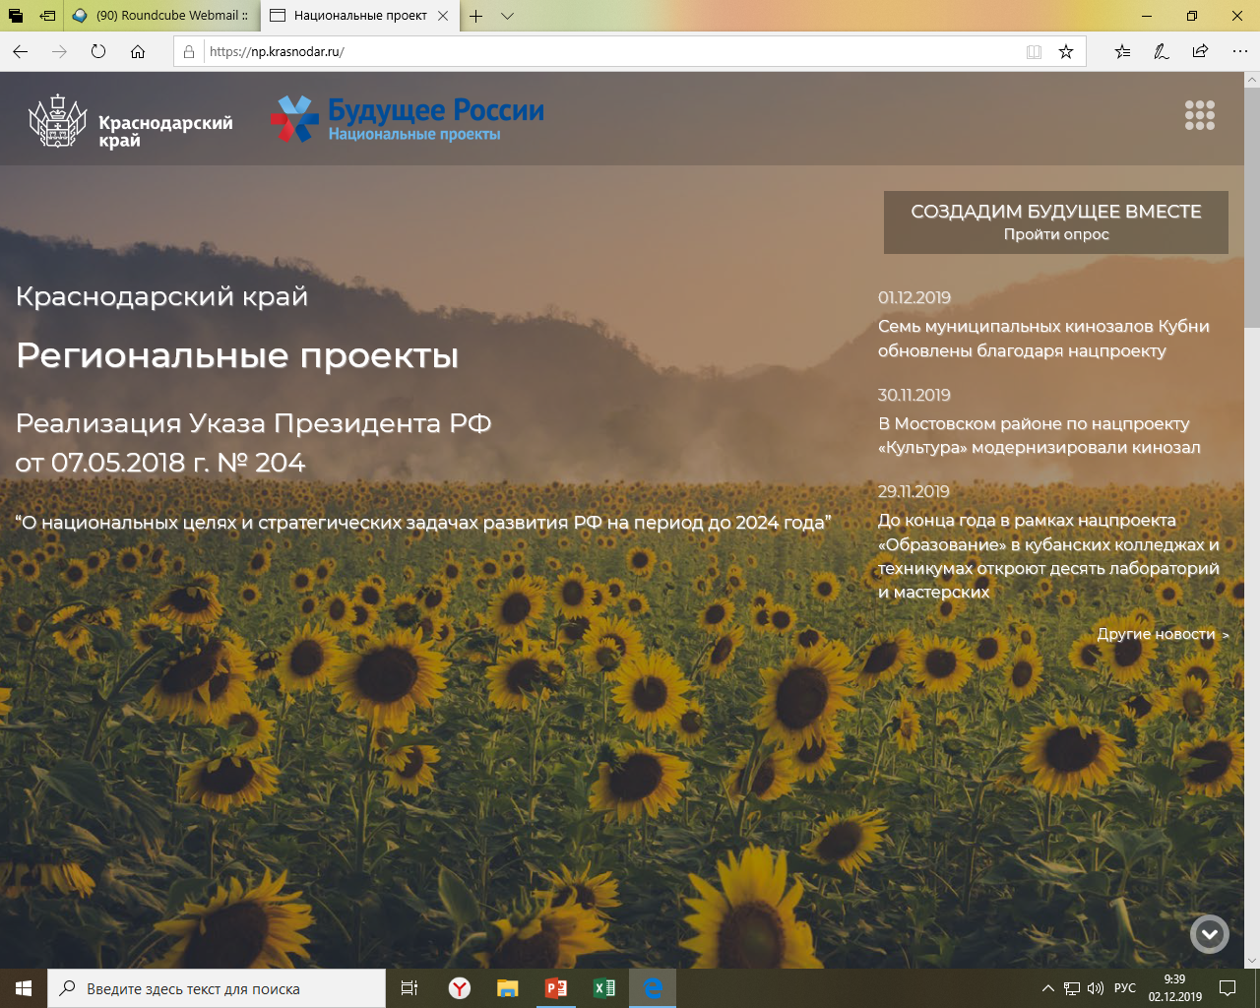

Slide 3
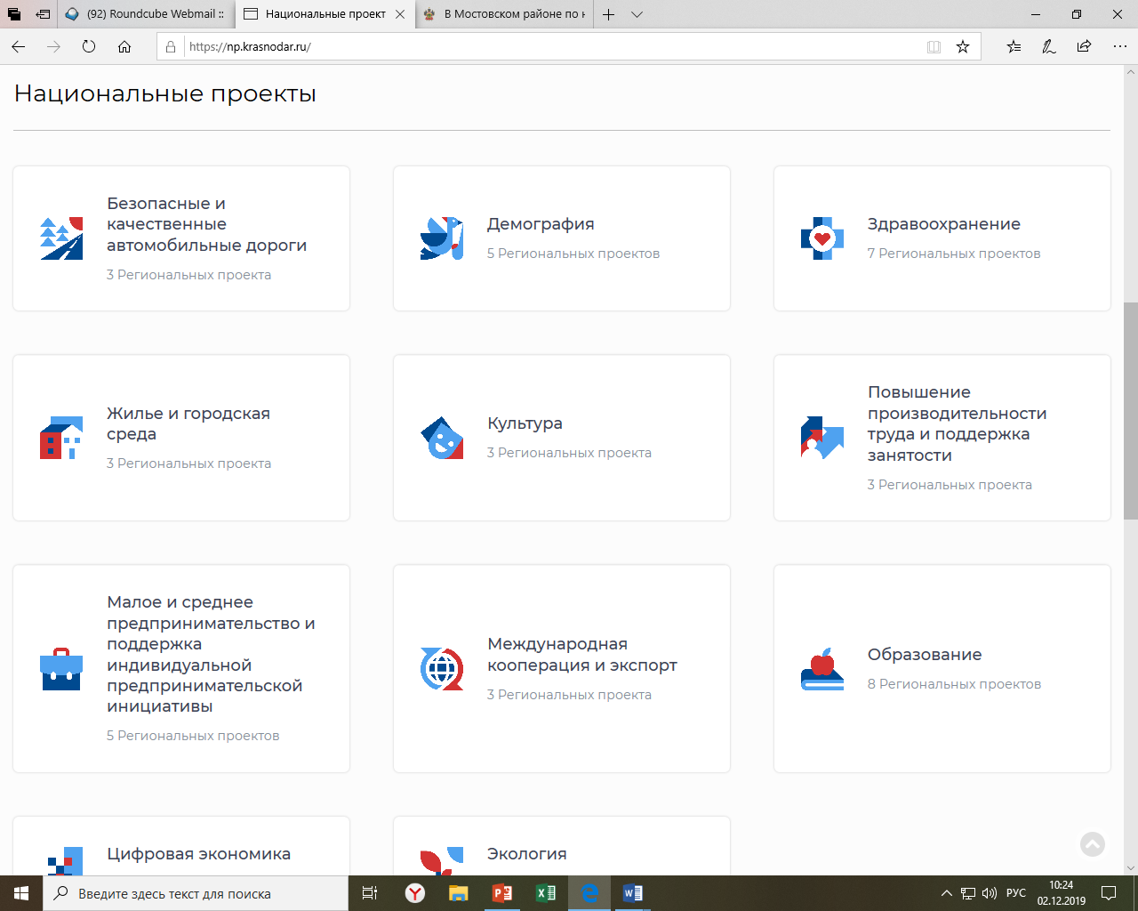

Slide 4
